Slide 1
귀여운 양말
1절
1/4

Slide 2
귀여운 양말
2/4

Slide 3
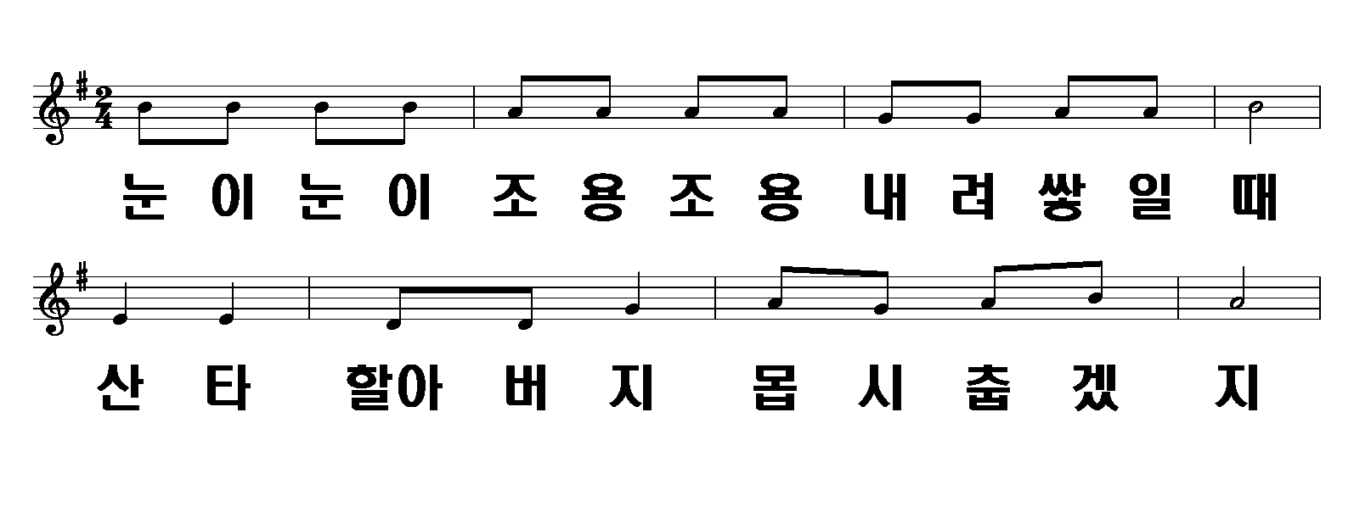
2절
귀여운 양말
3/4

Slide 4
귀여운 양말
4/4

